Slide 1
Radoši uzdevumi valodas apguvē
Radoša uzdevuma izstrādes darba gaita
Gala rezultāts
Vērtēšana
Madonas Valsts ģimnāzija
krievu valodas skolotāja
Diāna Vaidote

Slide 2
Gramatika
Повелительное наклонение – делай! сделай!
Инструменталь – чем?
Локатив – в чём? где?
Сколько? Чего?

Slide 3
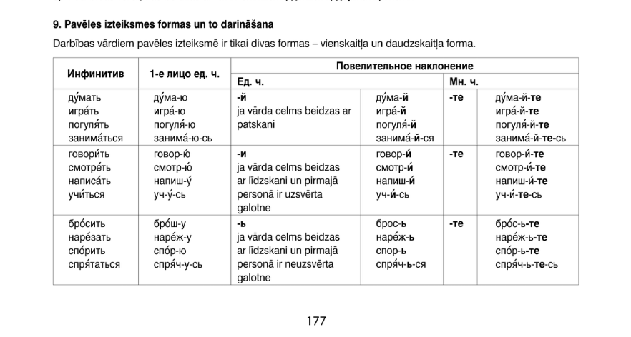

Slide 4
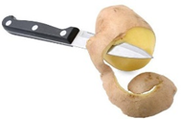
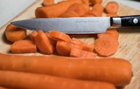
Задание 1. Заполни таблицу, используй слова для работы.
Слова для работы:
Что делать: варить, мешать, резать, тушить, жарить, печь, тереть, чистить
Где: в духовке, в миске, в кастрюле, на сковороде.
Чем: ножом, ложкой.
Дей ствие | Что делать (процесс) НСВ | Что сделать СВ (результат, одно деиˇствие) приставка + НСВ | Делаиˇ!/ Сделаиˇ! (императив ) НСВ и СВ | Чем? В чём? Как? Где?
 | чистить | по+чистить | почисти | ножом
 |  | на __________ | режь/ нарежь

Slide 5
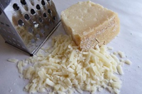
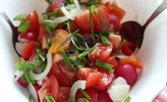
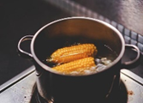
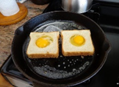
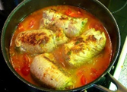
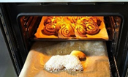
 |  | А на _________
 |  | пере_________
 |  | с __________
 |  | по_________
 |  | по__________
 |  | ис__________

Slide 6
СКОЛЬКО? |  | ЧЕГО?
1, 21, 51 ОДИН | грамм/ килограмм/ литр/ пакет/ стакан огурец | ОН/ ОНО сахара сыра мяса перца
2 ДВА 3 ТРИ 4 ЧЕТЫРЕ | грамма/ килограмма/ литра/ пакета стакана огурца | масла молока картофеля варенья хлеба
5 – 20…, 100 | граммов/ килограммов/ литров / пакетов стаканов огурцов | ОНА воды соды
1 ОДНА | банка бутылка ложка буханка упаковка луковица | соли клубники муки
СКОЛЬКО? |  | ЧЕГО?
2 ДВЕ 3 ТРИ 4 ЧЕТЫРЕ | банки бутылки ложки буханки упаковки моркови луковицы | ОНИ макаронов помидоров сосисок овощей
5 … | банок бутылок ложек буханок упаковок | !!!Несклоняемые существительные: кофе (м.р.) пюре (ср.р.) хинкали (ср.р.) какао (ср.р.)
1 ОДНО 2, 3, 4 5… | яйцо яйца яиц

Slide 7
Задание 2. Прочитай рецепт. Перепиши текст, все выделенные глаголы напиши в повелительном наклонении, чтобы получилась инструкция другу о том, как приготовить пирожки.
Начни так: В глубокую миску влей ¾ стакана молока или воды. Добавь …
«Пирожку»Ингредиенты: Мука – 3 стакана Маргарин или сливочное масло – 150 г Вода или молоко – ¾ стакана Яйцо – 1 штука Соль – ½ чайной ложки Сахар – 1 ½ чайной ложки Сода – ½ чайной ложки Для начинки: Сосиски – 200 г Капуста – 200 г Лук – 1 штука Масло для жарки | Способ приготовления В глубокую миску влить молоко или воду. Добавить соль, сахар, соду, яйцо. Перемешать. Небольшими порциями добавить муку. Затем подмешать размягчённый маргарин (масло). Приготовление начинки: порезать лук и капусту. Лук пожарить, добавить капусту и потушить. Посолить. Сосиски нарезать кубиками и добавить к капусте и луку. Тушить ещё 10 минут. Сформировать пирожки: сделать из теста жгут («колбаску») и нарезать на куски шириной 1–2 см. Из каждого куска сформировать лепёшку, положить на неё начинку, соединить края лепёшки. Пожарить пирожки в масле на сковороде.

Slide 8
VIDEO veidošana «Моё фирменное блюдо»
Расскажи и покажи рецепт блюда, которое ты любишь и умеешь хорошо готовить (твоё «фирменное»). Включи в рассказ следующие части:
почему ты любишь это блюдо;
какие продукты нужны и в каком количестве;
как его готовить (пошаговая инструкция; секреты приготовления).
Продемонстрируй и прокомментируй видео.
Оцени свою работу и работы своих одноклассников, используя критерии оценивания.

Slide 9
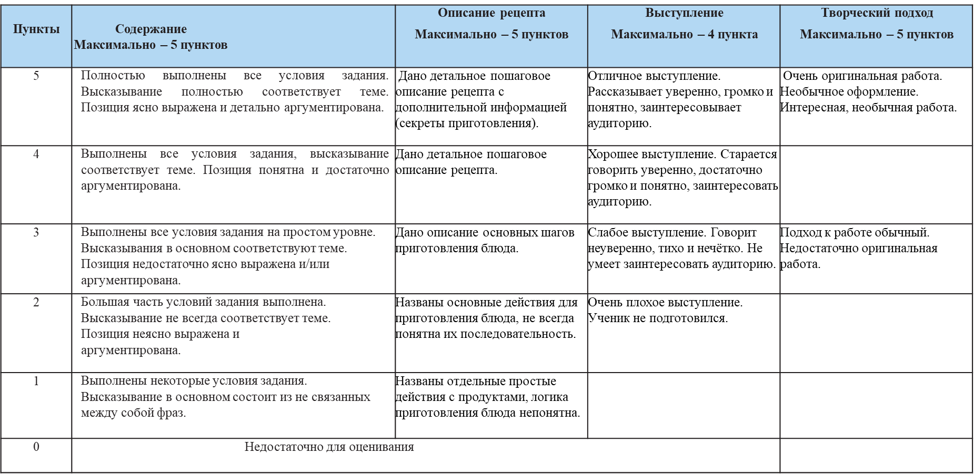
Vērtēšanas kritēriji

Slide 10
Informācijas avoti
https://skolo.lv/mod/assign/view.php?id=15354552
https://skolo.lv/mod/assign/view.php?id=15354573
https://maconis.zvaigzne.lv/product-a/378

